Slide 1
Редакционно-издательский центр ривш
Производственная практика
студентки 2 курса 5 группы факультета ПиМ
Казаковой Н. Ю.

Slide 2
При прохождении практики ставились следующие задачи:
сбор информации об издательстве: его истории, тематической направленности, связи с книготорговыми организациями;
изучение схемы прохождения рукописи в издательстве;
обсуждение с руководителем практики от предприятия особенно-стей организации рабочего процесса;
выполнение заданий, рекомендованных руководителем от пред-приятия, и анализ проведенной работы;
анализ 10-ти изданий по элементам и видам.

Slide 3
Отделы редакции
отдел учебно-методического обеспечения учебного процесса;
отдел оперативной полиграфии;
редакция научно-методического и публицистического журнала «Вышэйшая школа».

Slide 4
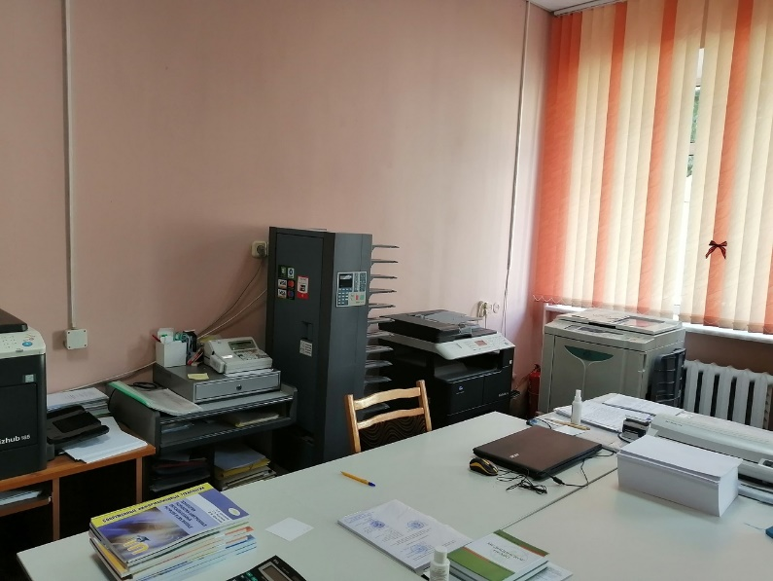
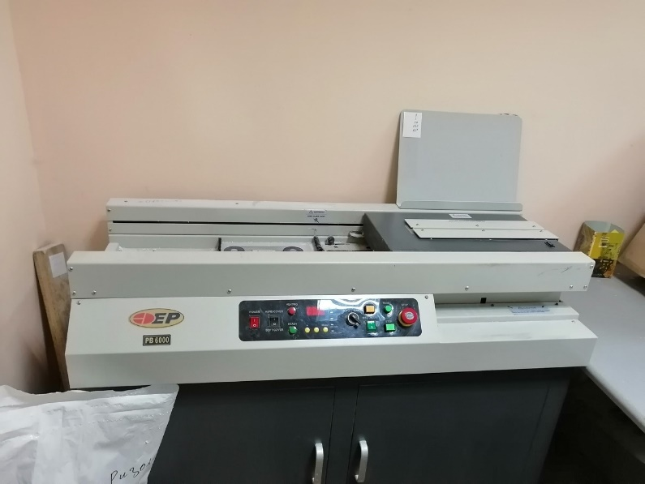
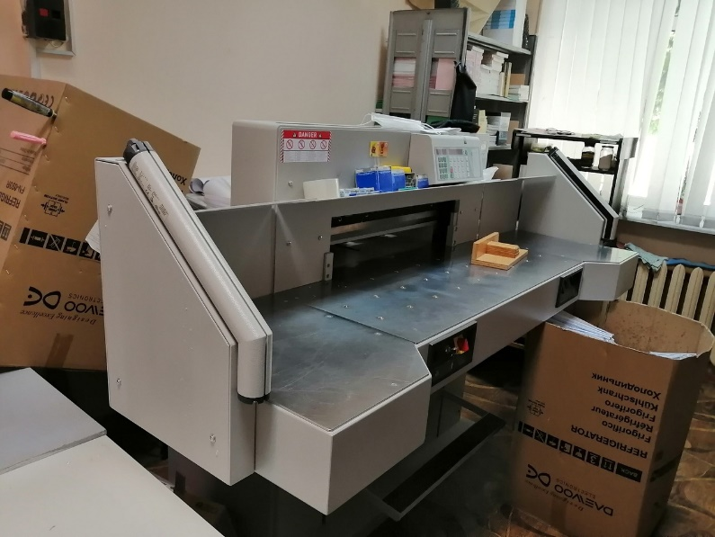
Экскурсия в отдел оперативной полиграфии

Slide 5
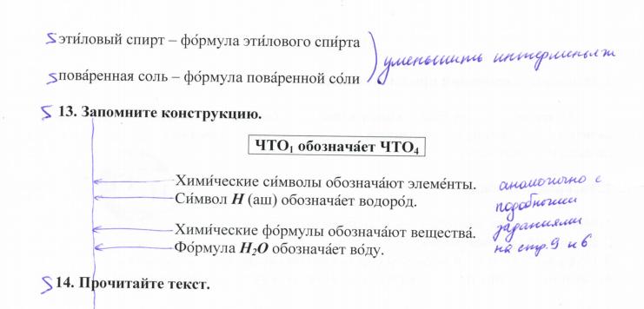
Работа с рукописями
Работы много, зато
Интересно.
Была очень рада увидеть в рукописи букву ё.

Slide 6
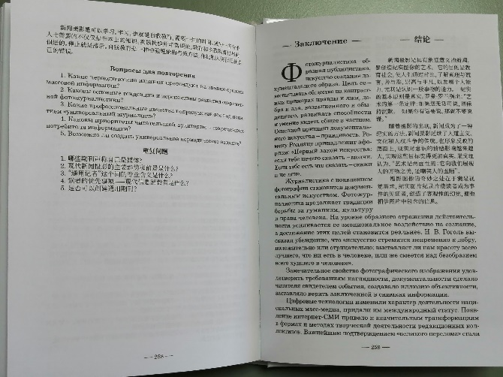
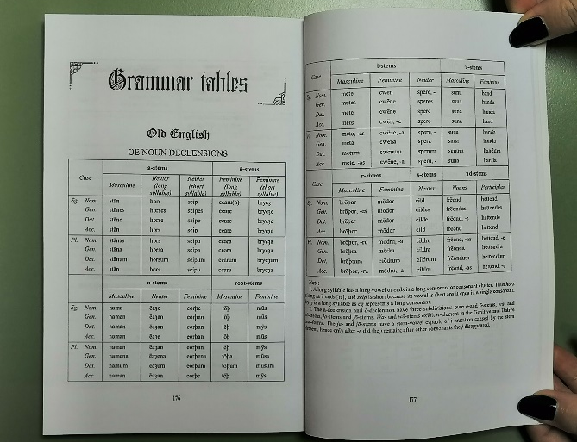
Анализ изданных книг

Slide 7
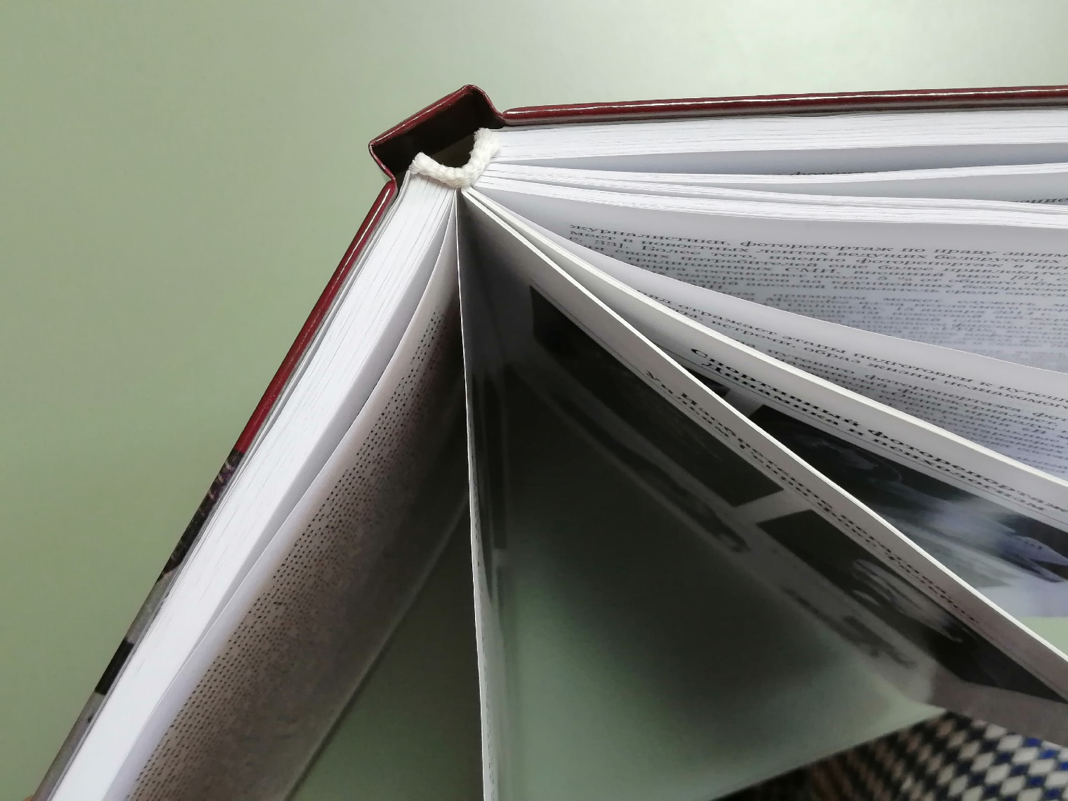
Анализ изданных книг
Издание с вклеенной тетрадью
с иллюстрациями

